Slide 1
Módulo 4: Camada Física
Introdução às redes v7.0 (ITN)
Versão: 1.0 - 01/03/2026
Notes:
Programa da Cisco Networking Academy
Introdução às redes v7.0 (ITN)
Módulo 4: Camada Física

Slide 2
4.1 – Propósito da Camada Física
Notes:
4 - Camada física
4.1 – Propósito da camada física

Slide 3
Objetivo de camada física A conexão física
Antes que qualquer comunicação de rede possa ocorrer, é necessário estabelecer uma conexão física com uma rede local.
Essa conexão pode ser com ou sem fio, dependendo da configuração da rede.
Isso geralmente se aplica se você está considerando um escritório corporativo ou uma casa.
As placas de interface de rede (NICs) conectam um dispositivo à rede.
Alguns dispositivos podem ter apenas uma NIC, enquanto outros podem ter várias NICs (com fio e/ou sem fio, por exemplo).
Nem todas as conexões físicas oferecem o mesmo nível de desempenho.
Notes:
4 - Camada física
4.1 – Propósito da camada física
4.1.1 - A conexão física

Slide 4
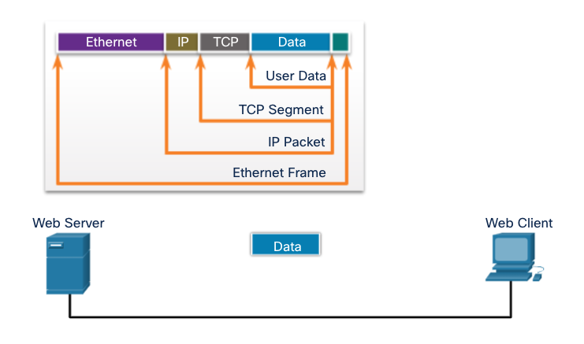
Objetivo de camada física A camada física
Transporta bits através da mídia de rede
Ela aceita um quadro completo da camada de enlace de dados e o codifica como uma série de sinais que são transmitidos para o meio físico local.
Este é o último passo no processo de encapsulamento.
O próximo dispositivo no caminho para o destino recebe os bits e reencapsula o quadro e decide o que fazer com ele.
Notes:
4 - Camada física
4.1 – Propósito da camada física
4.1.2 - A camada Física
4.1.3 — Verificar a sua Compreensão — Finalidade da Camada Física

Slide 5
4.2 - Características da Camada Física
Notes:
4 - Camada física
4.2 Características da camada física

Slide 6
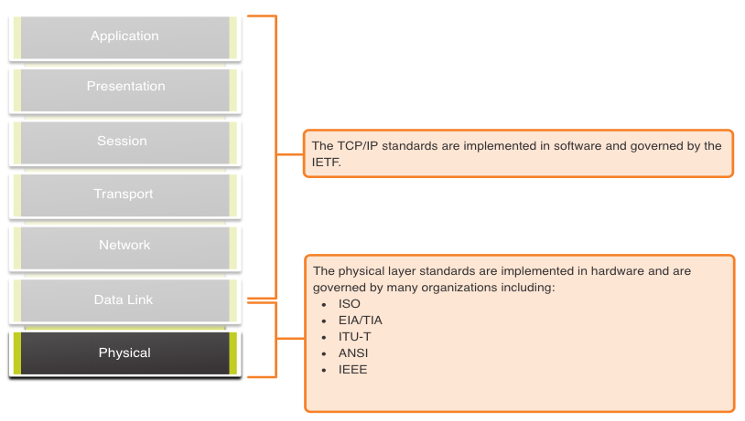
Características da camada física Protocolos de camada física
Notes:
4 - Camada física
4.2 – Características da camada física
4.2.1 – Padrões da camada física

Slide 7
Características da camada física Protocolos de camada física
Os padrões da camada física abordam três áreas funcionais:
Componentes Físicos
Codificação
Sinalização
Os componentes físicos são dispositivos de hardware eletrônicos, meios físicos e outros conectores que transmitem e transportam os sinais para representar os bits.
Os componentes de hardware, como NICs, interfaces e conectores, materiais de cabo e projetos de cabo são especificados nos padrões associados à camada física.
Notes:
4 - Camada física
4.2 – Características da camada física
4.2.2 - Componentes físicos

Slide 8
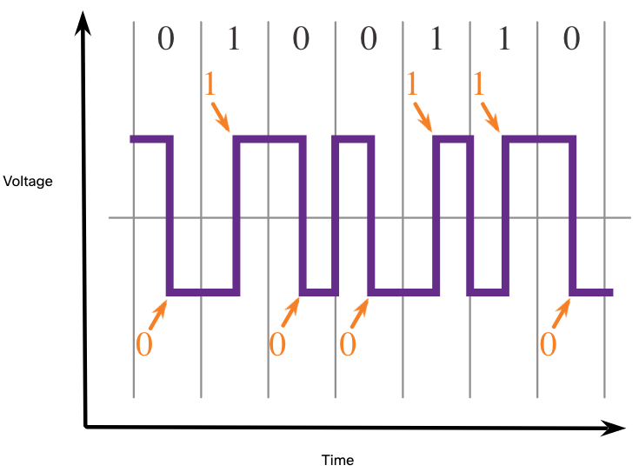
Características da camada física Codificação
Codificação converte o fluxo de bits em um formato reconhecível pelo próximo dispositivo no caminho de rede.
Esta 'codificação' fornece padrões previsíveis que podem ser reconhecidos pelo próximo dispositivo.
Exemplos de métodos de codificação incluem Manchester (mostrado na figura), 4B/5B e 8B/10B.
Notes:
4 - Camada física
4.2 – Características da camada física
4.2.3 — Codificação

Slide 9
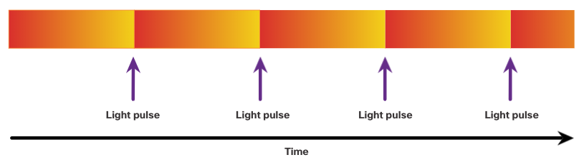
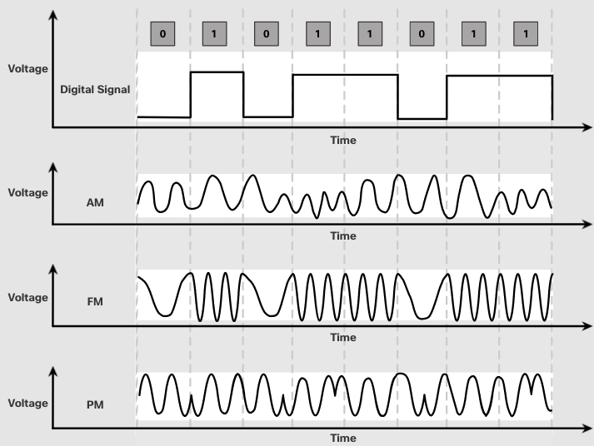
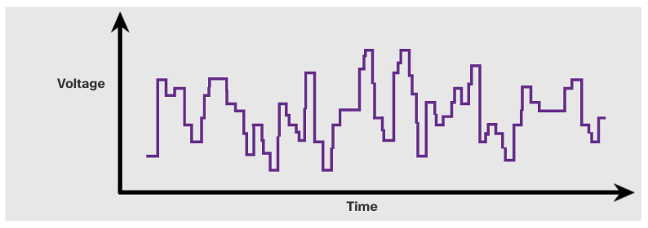
Características da camada física Sinalização
O método de sinalização é como os valores de bit, “1” e “0” são representados no meio físico.
O método de sinalização varia de acordo com o tipo de meio que está sendo usado.
Pulsos de luz sobre cabo de fibra óptica
Sinais elétricos sobre cabo de cobre
Sinais de Microondas através de Wireless
Notes:
4 - Camada física
4.2 – Características da camada física
4.2.4 - Sinalização

Slide 10
Características da camada física Largura de banda
Largura de banda é a capacidade na qual um meio pode transportar dados.
A largura de banda digital mede a quantidade de dados que pode fluir de um lugar para outro em um determinado período de tempo; quantos bits podem ser transmitidos em um segundo.
Propiedades da mídia física, tecnologias atuais e as leis da física têm função importante na determinação da largura de banda disponível.
Unidades de Largura de Banda | Sigla | Equivalência
Bits por segundo | bps | 1 bps = unidade fundamental de largura de banda
Quilobits por segundo | Kbps | 1 kb/s = 1.000 bps = 10³ bps
Megabits por segundo | Mbps | 1 Mbps = 1,000,000 bps = 10⁶ bps
Gigabits por segundo | Gbps | 1 Gbps – 1,000,000,000 bps = 10⁹ bps
Terabits por segundo | Tbps | 1 Tbps = 1,000,000,000,000 bps = 10¹² bps
Notes:
4 - Camada física
4.2 – Características da camada física
4.2.5 - Largura de banda

Slide 11
Características da camada física Terminologia de largura de banda
Latência
Quantidade de tempo, incluindo atrasos, para os dados viajarem de um ponto a outro
Produtividade
a medida da transferência de bits através do meio físico durante um determinado período
Goodput
a medida de dados úteis transferidos em um determinado período
Goodput = Throughput - sobrecarga de tráfego
Notes:
4 - Camada física
4.2 – Características da camada física
4.2.6 — Terminologia de largura de banda
4.2.7 Verifique seu entendimento — Características da camada física

Slide 12
4.3 - Cabeamento de Cobre
Notes:
4 - Camada física
4.3 Cabeamento de cobre

Slide 13
Cabeamento de cobre Características dos meios físicos em cobre
O cabeamento de cobre é o tipo mais comum de cabeamento usado nas redes hoje em dia. É barato, fácil de instalar e tem baixa resistência ao fluxo de corrente elétrica.
Limitações:
Atenuação — quanto mais tempo os sinais elétricos têm que viajar, mais fracos ficam.
O sinal elétrico é suscetível a interferência de duas fontes, que podem distorcer e corromper os sinais de dados (Interferência Electromagnética (EMI) e Interferência de RFI (RFI) e Crosstalk).
Mitigação:
A adesão estrita aos limites de comprimento do cabo atenuará a atenuação.
Alguns tipos de cabos de cobre atenuam EMI e RFI usando blindagem metálica e aterramento.
Alguns tipos de cabo de cobre atenuam o cruzamento, torcendo os fios do par de circuitos opostos juntos.
Notes:
4 - Camada física
4.3 Cabeamento de cobre
4.3.1 Características do Cabeamento de Cobre

Slide 14
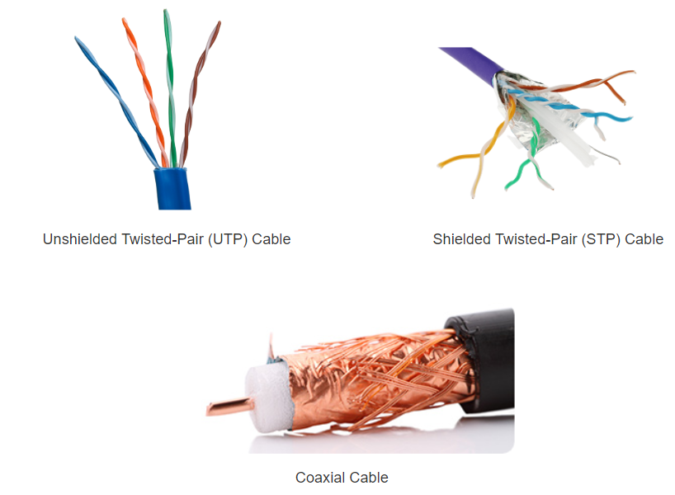
Cabeamento de cobre Tipos de cabeamento de cobre
Notes:
4 - Camada física
4.3 Cabeamento de cobre
4.3.2 — Tipos de Cabeamento de Cobre

Slide 15
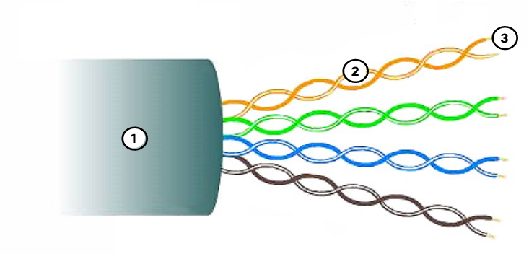
Cabeamento de Cobre Par trançado não blindado (UTP)
O cabeamento UTP é o meio físico de rede mais comum.
Com terminação de conectores RJ-45.
Interconecta hosts com dispositivos de rede intermediários.
Principais características do UTP
A capa externa protege os fios de cobre contra danos físicos.
Os pares trançados protegem o sinal contra interferências.
O isolamento plástico com código de cores isola eletricamente os fios um do outro e identifica cada par.
Notes:
4 - Camada física
4.3 Cabeamento de cobre
4.3.3 - Par trançado não blindado (UTP)

Slide 16
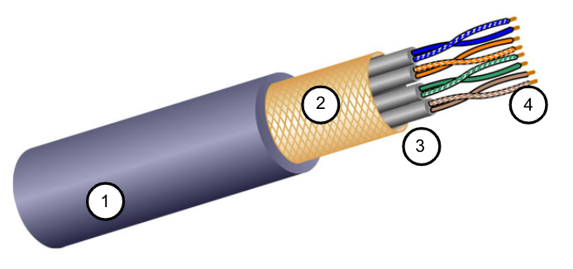
Cabeamento de cobre Cabo de par trançado blindado (STP)
Melhor proteção contra ruídos que o UTP
Mais caro do que UTP
Mais difícil de instalar do que UTP
Com terminação de conectores RJ-45.
Interconecta hosts com dispositivos de rede intermediários.
Principais Características do STP
A capa externa protege os fios de cobre contra danos físicos.
O escudo trançado ou folha fornece proteção EMI/RFI
O escudo de folha para cada par de fios fornece proteção EMI/RFI
O isolamento plástico com código de cores isola eletricamente os fios um do outro e identifica cada par.
Notes:
4 - Camada física
4.3 Cabeamento de cobre
4.3.4 — Par Trançado Blindado (STP)

Slide 17
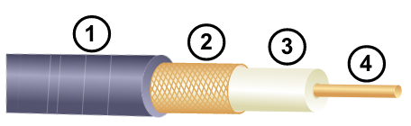
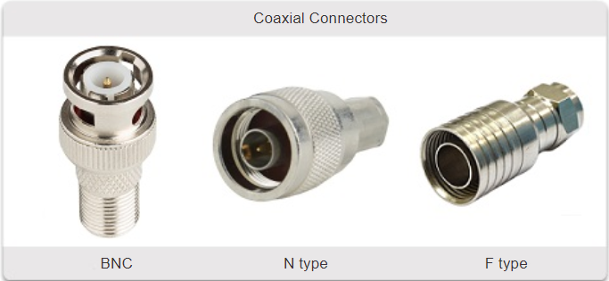
Cabeamento de cobre Cabo coaxial
Consiste do seguinte:
Revestimento de cabo externo para evitar danos físicos menores
Uma trança de cobre tecida, ou folha metálica, atua como o segundo fio no circuito e como uma blindagem para o condutor interno.
Uma camada de isolamento plástico flexível
Um condutor de cobre é usado para transmitir os sinais eletrônicos.
Há tipos diferentes de conectores utilizados com o cabo coax.
Comumente usado nas seguintes situações:
Instalações sem fio- cabos coaxiais ligam antenas a dispositivos sem fio.
Instalações de internet a cabo - instalações do cliente fiação
Notes:
4 - Camada física
4.3 Cabeamento de cobre
4.3. - Cabo coaxial
4.3.6 Verifique o seu entendimento — Cabeamento de cobre

Slide 18
4.4 - Cabeamento UTP
Notes:
4 - Camada física
4.4 - Cabeamento UTP

Slide 19
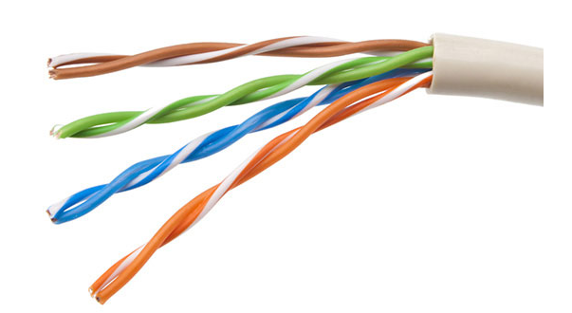
Cabeamento UTP Propriedades de cabeamento UTP
O UTP possui quatro pares de fios de cobre com código de cores torcidos juntos e envoltos em uma bainha de plástico flexível. Nenhuma blindagem é usada. UTP depende das seguintes propriedades para limitar o cruzamento:
Cancelamento - Cada fio em um par de fios usa polaridade oposta. Um fio é negativo, o outro é positivo. Eles são torcidos juntos e os campos magnéticos efetivamente cancelam uns aos outros e fora EMI/RFI.
Variação de torções por pé em cada fio - Cada fio é torcido uma quantidade diferente, o que ajuda a evitar cruzamentos entre os fios no cabo.
Notes:
4 - Camada física
4.4 - Cabeamento UTP
4.4.1 – Propriedades do cabeamento UTP

Slide 20
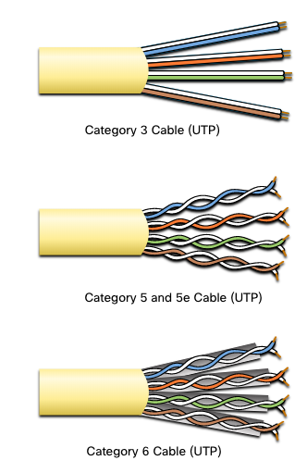
Cabeamento UTP Padrões e conectores de cabeamento UTP
As normas para UTP são estabelecidas pelo TIA/EIA. TIA/EIA-568 padroniza elementos como:
Tipos de cabo
Comprimentos de cabo
Conectores
Terminação de cabo
Métodos de ensaio
Os padrões elétricos para cabeamento de cobre são estabelecidos pelo IEEE, que classifica o cabo de acordo com seu desempenho. Por exemplo:
Categoria 3
Categorias 5 e 5e
Categoria 6
Notes:
4 - Camada física
4.4 - Cabeamento UTP
4.4.2 - Padrões e conectores de cabeamento UTP

Slide 21
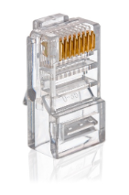
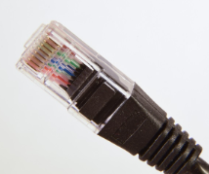
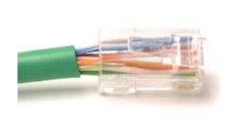
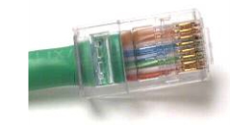
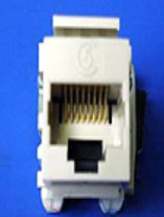
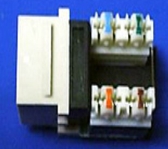
Cabeamento UTP Padrões e conectores de cabeamento UTP
Conector RJ-45
Cabo UTP mal terminado
Cabo UTP devidamente encerrado
Soquete RJ-45
Notes:
4 - Camada física
4.4 - Cabeamento UTP
4.4.2 — Padrões e conectores de cabeamento UTP

Slide 22
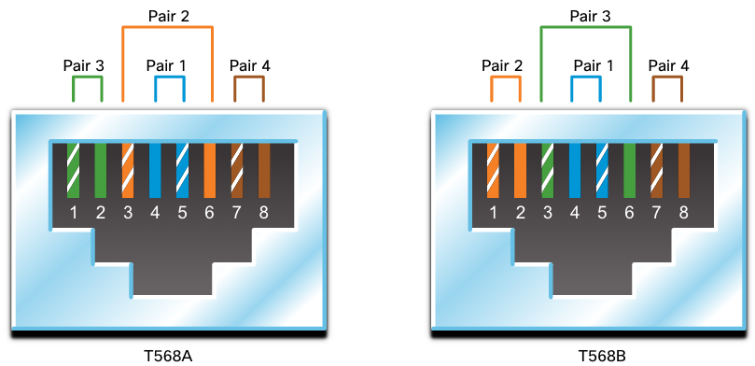
Cabeamento UTP decabos UTPdireto e cruzado
Tipo do Cabo | Padrão | Aplicação
Ethernet Direto | Ambas as extremidades T568A ou T568B | Host para dispositivo de rede
Ethernet Cruzado* | Uma extremidade é T568A, outra é T568B | Host para host, switch para switch, roteador para roteador
* Considerado legado devido à maioria das NICs usando o Auto-MDIX para detectar o tipo de cabo e a conexão completa
Rollover | Propriedade da Cisco | Porta serial do host para Roteador ou Porta do Console do Switch, usando um adaptador
Notes:
4 - Camada física
4.4 - Cabeamento UTP
4.4.3 — Cabos UTP retos e cruzados
4.4.4 - Atividade - Pinagem de cabos

Slide 23
4.5 - Cabeamento de Fibra Óptica
Notes:
4 - Camada física
4.5 - Cabeamento de fibra óptica

Slide 24
Cabeamento Fibra óprica Propriedades do Cabeamento de Fibra Óptica
Não tão comum como UTP por causa da despesa envolvida
Ideal para alguns cenários de rede
Transmite dados por distâncias maiores com largura de banda maior do que qualquer outra mídia de rede
Menos suscetíveis à atenuação e completamente imunes ao EMI/RFI
Feito de fios flexíveis e extremamente finos de vidro muito puro
Usa um laser ou LED para codificar bits como pulsos de luz
O cabo de fibra óptica atua como um guia de ondas para transmitir luz entre as duas extremidades com perda mínima de sinal
Notes:
4 - Camada física
4.5 – Cabeamento de fibra ótica
4.5.1 - Propriedades do Cabeamento de Fibra Óptica

Slide 25
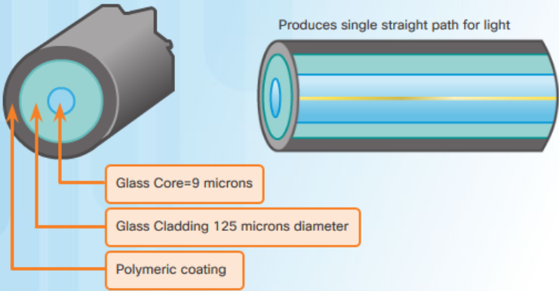
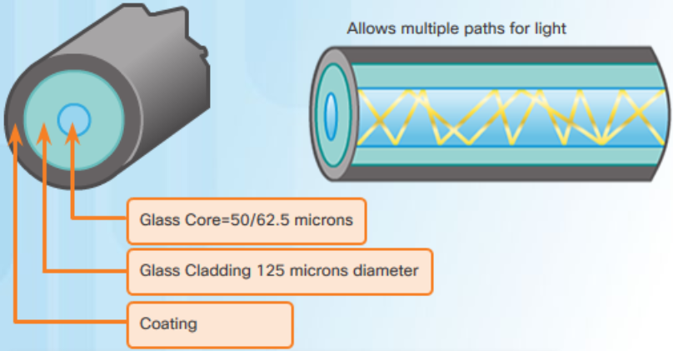
Cabeamento de fibra óptica Tipos de meio físico de fibra
Fibra de modo único
Fibra Multimodo
Núcleo muito pequeno
Usa lasers caros
Aplicações de longa distância
Núcleo maior
Usa LEDs menos dispendiosos
Os LEDs transmitem em ângulos diferentes
Até 10 Gbps a mais de 550 metros
O termo dispersão se refere ao espalhamento do pulso de luz com o tempo. Maior dispersão significa aumento da perda de força do sinal. MMF tem maior dispersão do que SMF, com uma distância máxima do cabo para MMF é de 550 metros.
Notes:
4 - Camada física
4.5 – Cabeamento de fibra ótica
4.5.2 - Tipos de Fibra

Slide 26
Cabeamento de fibra óptica Uso de cabeamento de fibra óptica
Agora, o cabeamento de fibra óptica é usado em quatro setores:
Redes corporativas - usadas para aplicativos de cabeamento de backbone e dispositivos de infraestrutura de interconexão
Fiber-to-the-Home (FTTH): usado para fornecer serviços de banda larga sempre ativos para casas e pequenas empresas.
Redes de longo curso - Utilizadas por provedores de serviços para conectar países e cidades
Redes de cabos submarinos - Utilizadas para fornecer soluções confiáveis de alta velocidade e alta capacidade, capazes de sobreviver em ambientes submarinos adversos até distâncias transoceânicas.
Nosso foco neste curso é o uso de fibra dentro da empresa.
Notes:
4 - Camada física
4.5 – Cabeamento de fibra ótica
4.5.3 - Uso de cabeamento de fibra óptica

Slide 27
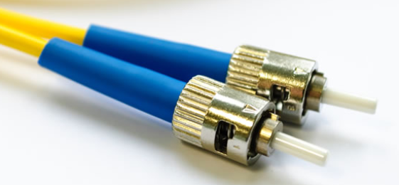
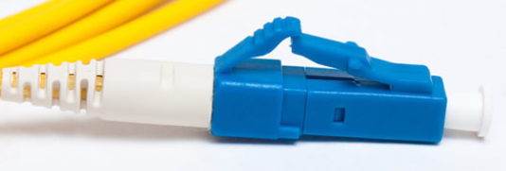
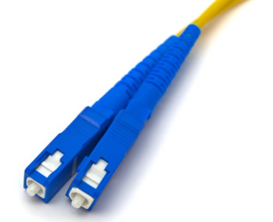
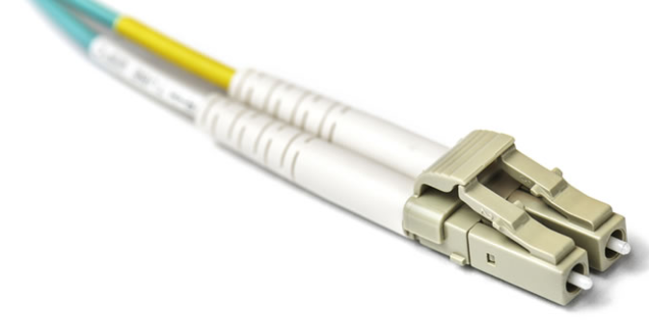
Cabeamento de fibra óptica Conectores de fibra óptica
Conectores de Ponta Reta (Straight-Tip - ST)
Conectores Lucent (LC) Simplex
Conectores SC (Conectores de Assinante)
Conectores LC duplex, multimodo
Notes:
4 - Camada física
4.5 – Cabeamento de fibra ótica
4.5.4 – Conectores de fibra óptica

Slide 28
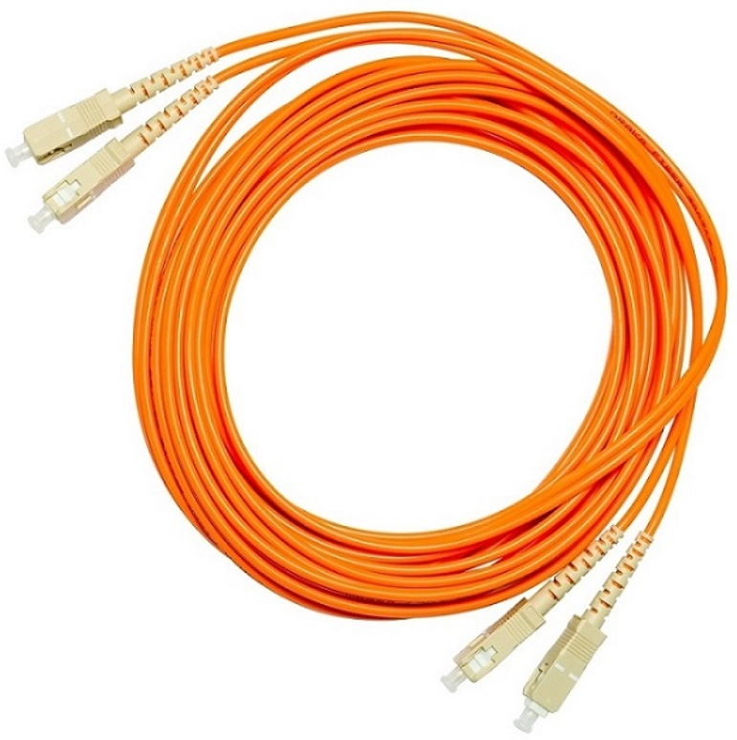
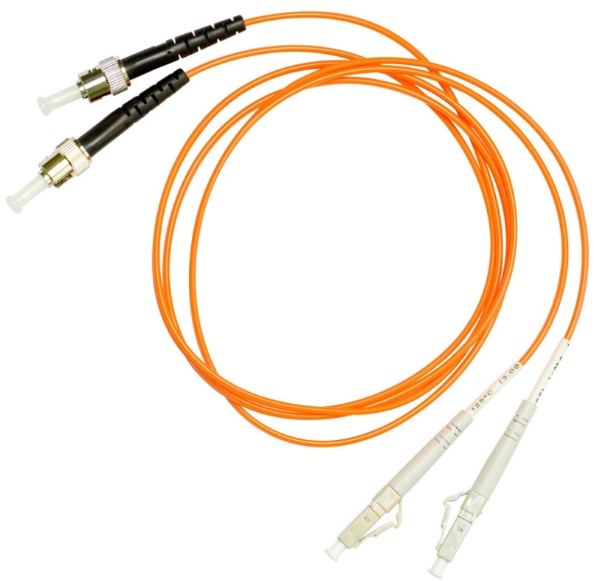
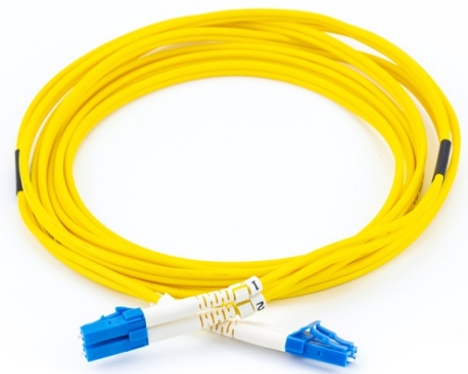
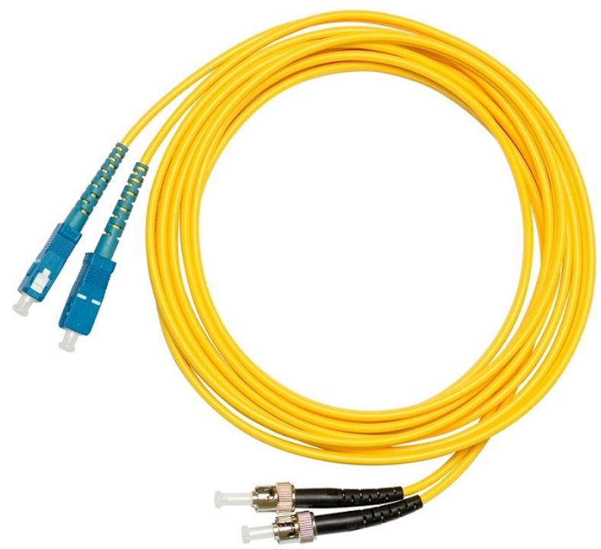
Cabo de remendo de fibraóptica de cabeamento
Cabo multimodo SC-SC
Cabo de remendo LC-LC SM
Cabo multimodo SC-SC
Cabo de remendo ST-SC SM
A cor amarela indica cabos de fibra monomodo e o laranja é para cabos de fibra multimodo.
Notes:
4 - Camada física
4.5 – Cabeamento de fibra ótica
4.5.5 - Cabos de remendo da fibra

Slide 29
Cabeamento de fibra ótica Fibra versus cobre
A fibra óptica é usada principalmente como cabeamento de backbone para alto tráfego, ponto a ponto
ligações entre instalações de distribuição de dados e para a interligação de edifícios
em campus multi-construção.
Problemas de Implementação | Cabeamento UTP | Cabeamento de fibra óptica
Largura de banda suportada | 10 Mb/s - 10 Gb/s | 10 Mb/s - 100 Gb/s
Distância | Relativamente curto (1 a 100 metros) | Relativamente longo (1 - 100.000 metros)
Imunidade a interferência eletromagnética e de frequências de rádio | Baixa | Alto (totalmente imune)
Imunidade a perigos elétricos | Baixa | Alto (totalmente imune)
Custos da mídia e dos conectores | Menor | Mais alta
Habilidades necessárias para a instalação | Menor | Mais alta
Precauções de segurança | Menor | Mais alta
Notes:
4 - Camada física
4.5 – Cabeamento de fibra ótica
4.2.3.6 – Fibra versus cobre
4.5.7 — Verifique seu entendimento — Cabeamento de fibra óptica

Slide 30
4.6 - Mídia Sem-Fio (Wi-Fi)
Notes:
4 - Camada física
4.6 - Mídia Sem Fio

Slide 31
Meio físico sem fio Propriedades do meio físico sem fio
Ele carrega sinais eletromagnéticos que representam dígitos binários usando frequências de rádio ou microondas. Isso fornece a melhor opção de mobilidade. Os números de conexão sem fio continuam aumentando.
Algumas das limitações do wireless:
Área de cobertura - A cobertura efetiva pode ser significativamente afetada pelas características físicas do local de implantação.
Interferência - O wireless é suscetível a interferência e pode ser interrompido por muitos dispositivos comuns.
Segurança - A cobertura de comunicação sem fio não requer acesso a uma parte física da mídia.
As WLANs médias compartilhadas operam em half-duplex, o que significa que apenas um dispositivo pode enviar ou receber por vez. Muitos usuários acessando a WLAN simultaneamente resultam em largura de banda reduzida para cada usuário.
Notes:
4 - Camada física
4.6 - Mídia Sem Fio
4.6.1 – Propriedades do meio físico sem fio

Slide 32
Meio físico sem fio Tipos de meio físico sem fio
Os padrões do IEEE e do setor de telecomunicações para comunicação de dados sem fio
cobrem tanto o link de dados quanto as camadas físicas. Em cada um desses padrões, camada física
especificações ditam:
Métodos de codificação de dados para sinais de rádio
Frequência e potência de transmissão
Requisitos de recepção e decodificação de sinal
Projeto e construção de antenas
Padrões Sem Fio:
Wi-Fi (IEEE 802.11) - Tecnologia LAN sem fio (WLAN)
Bluetooth (IEEE 802.15) - Padrão de rede de área pessoal sem fio (WPAN)
WiMAX (IEEE 802.16) - Usa uma topologia ponto-a-multiponto para fornecer acesso sem fio de banda larga
Zigbee (IEEE 802.15.4) - Comunicações com baixa taxa de dados e baixo consumo de energia, principalmente para aplicações de Internet das Coisas (IoT)
Notes:
4 - Camada física
4.6 - Mídia Sem Fio
4.6.2 – Tipos de meio físico sem fio

Slide 33
Meio físico sem fio LAN sem fio
Em geral, uma LAN sem fio (WLAN) requer os seguintes dispositivos:
Access Point (Ponto de Acesso) Sem Fio (AP): concentra os sinais sem fio dos usuários e se conecta, geralmente por meio de um cabo de cobre, a uma infraestrutura de rede de cobre existente, como a Ethernet.
Adaptadores de NIC sem fio - fornecem recursos de comunicação sem fio para hosts de rede.
Existem vários padrões de WLAN. Ao adquirir equipamentos WLAN, garanta compatibilidade e interoperabilidade.
Os administradores de rede devem desenvolver e aplicar políticas e processos de segurança rigorosos para proteger as WLANs contra acesso e danos não autorizados.
Notes:
4 - Camada física
4.6 - Mídia Sem Fio
4.6.4 - LAN sem fio
4.6.4 — Verifique o seu entendimento — Mídia sem fio

